Slide 1
2020级新生心理测试普查操作说明
2020年10月20日

Slide 2
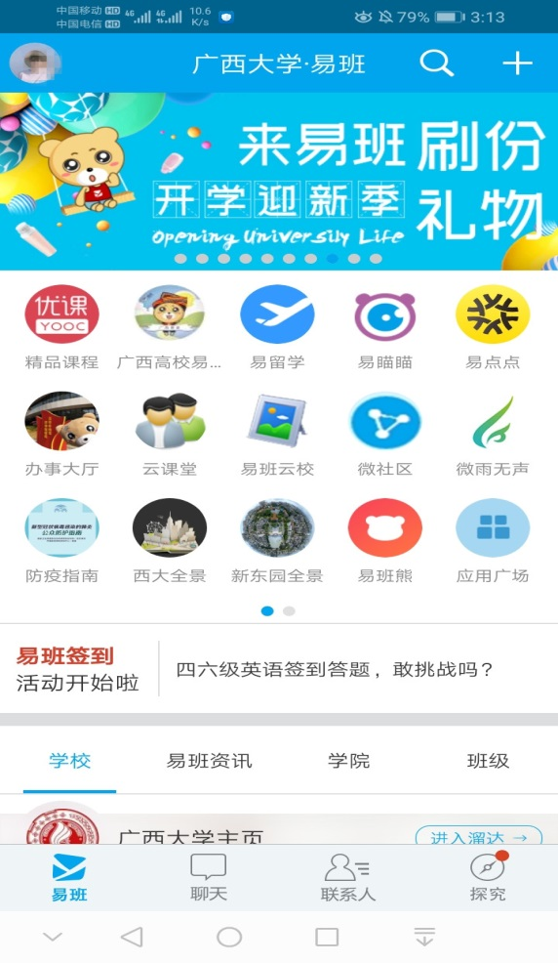
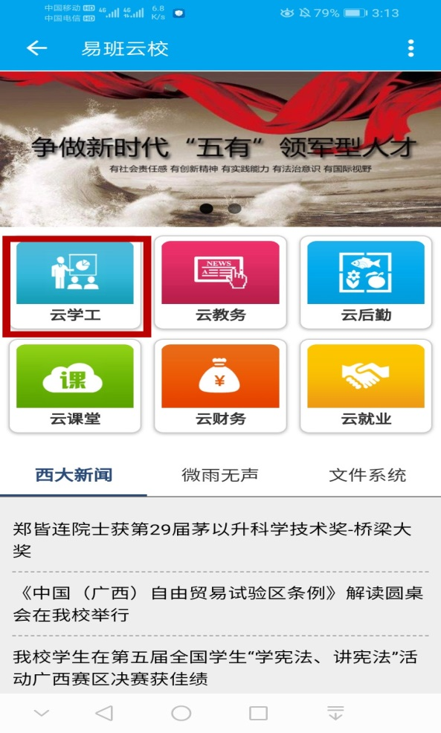
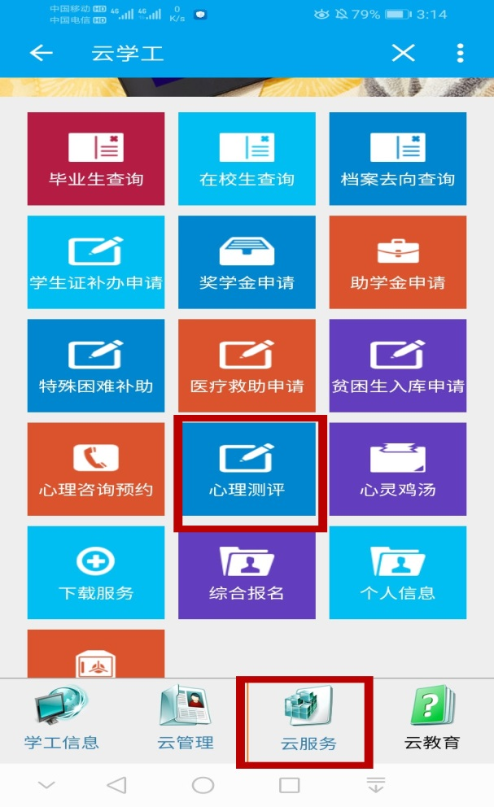
步骤1：手机登录易班账号——进入易班云校——进入云服务

Slide 3
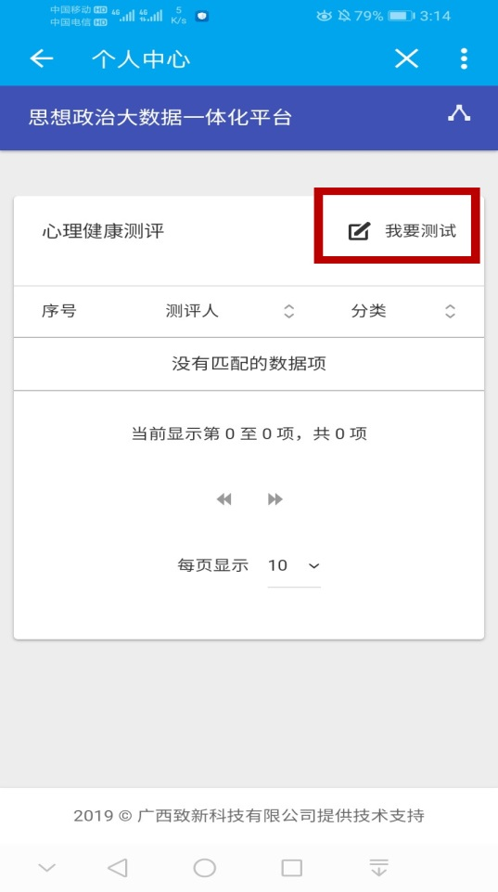
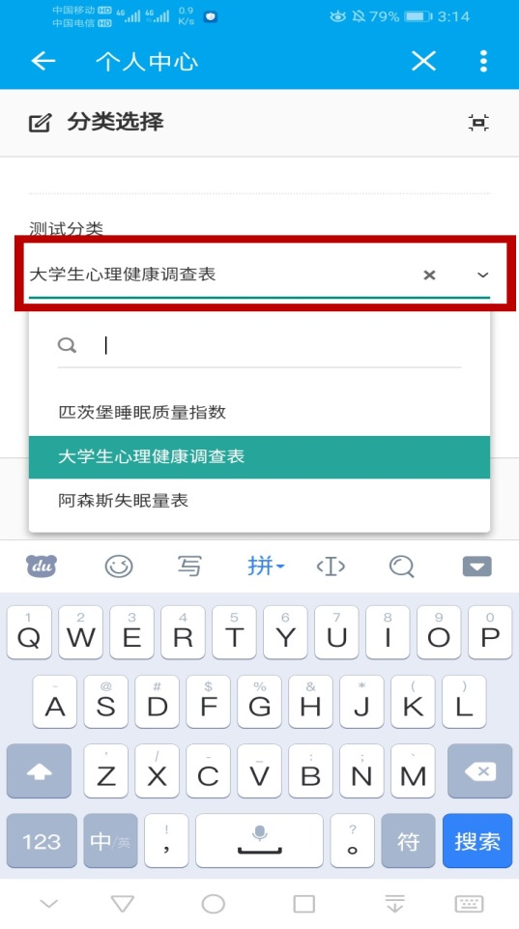
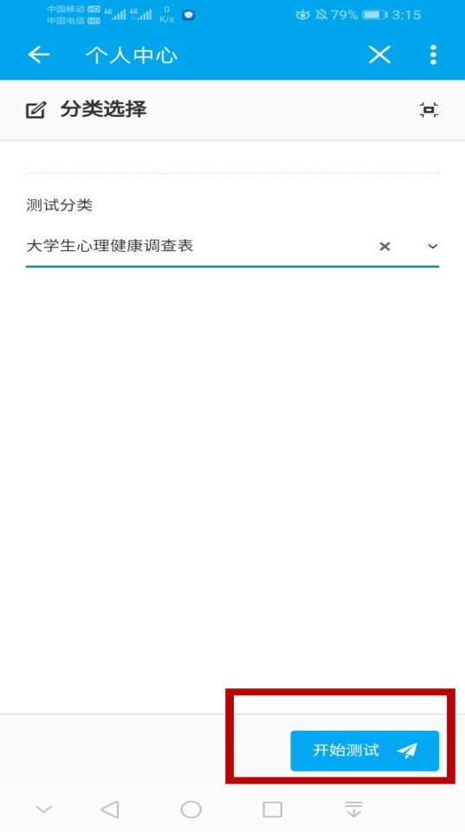
步骤2：点击我要测试——选择大学生心理健康调查表——点击开始测试

